Slide 1
Synword
Jusic Anel, Kropfitsch Florian

Slide 2
Projektbeschreibung
Spiel für Android-Plattformen
Synonyme sollen gesucht werden
Verschiedene Modi
Ziel:
möglichst hohe Punktzahl
Viele Nutzer

Slide 3
Spielmodi
Richtigkeit
2 Synonyme aus 6 Wörtern
10 Runden pro Runde 10 Punkte
5 Punkte pro richtigem Wort
Alle falsch -> 0 Punkte
Sei möglichst schnell
1-2 Synonyme aus 6 Wörtern
10 Runden pro Runde 10 Punkte
15 Sekunden Spielzeit
Alle zwei Sekunden Punkteabzug
ab Sekunde 11 ➔ 0 Punkte
Nach Ablauf der 15 Sekunden ➔ automatisch nächste Runde
Punkte werden für jeden Button getrennt berechnet (pro Richtigem max. 5 Punkte)

Slide 4
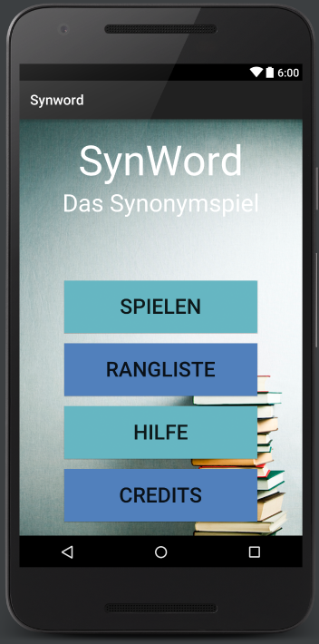
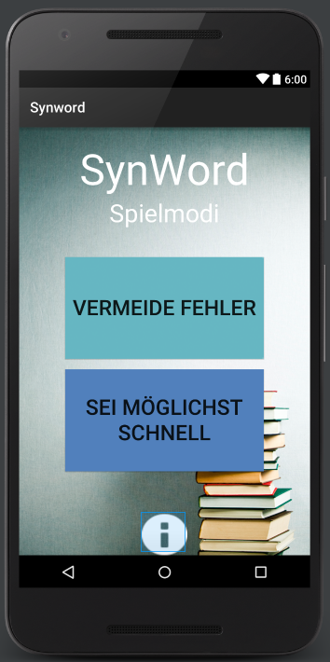
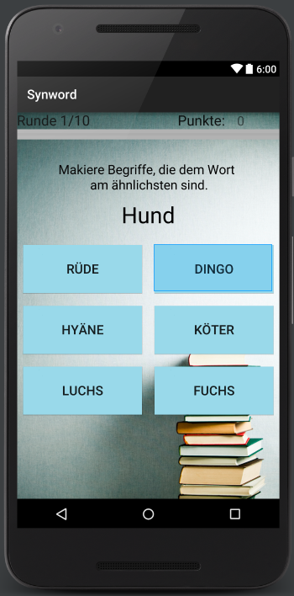
Design (Dezember 2015)

Slide 5
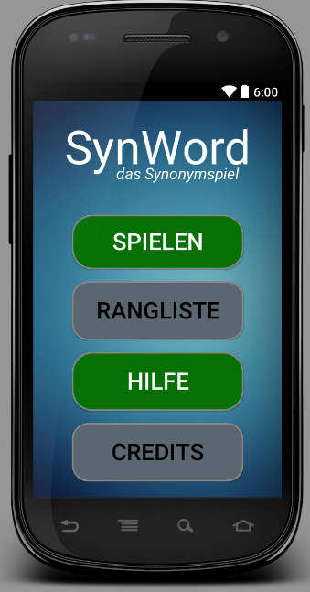
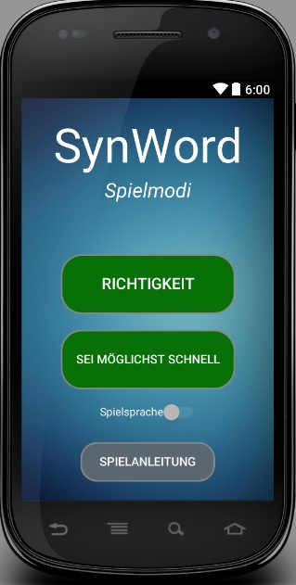
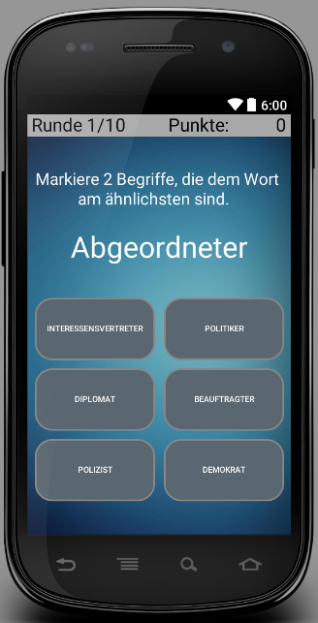
Design (20.04)

Slide 6
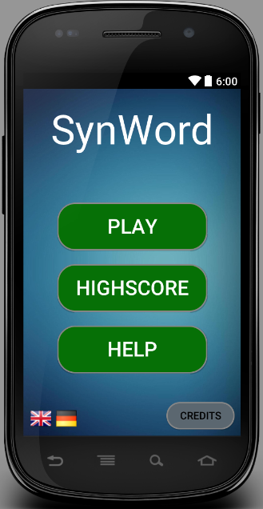
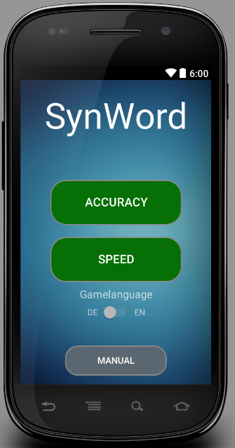
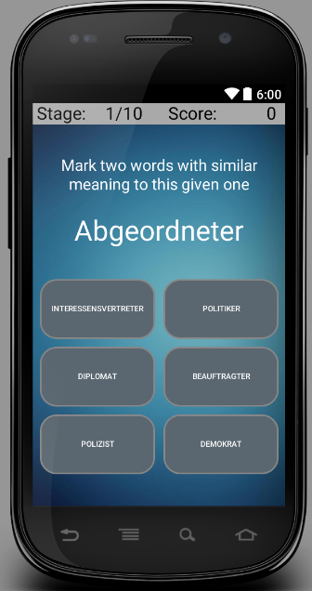
Designupdate (aktuell)

Slide 7
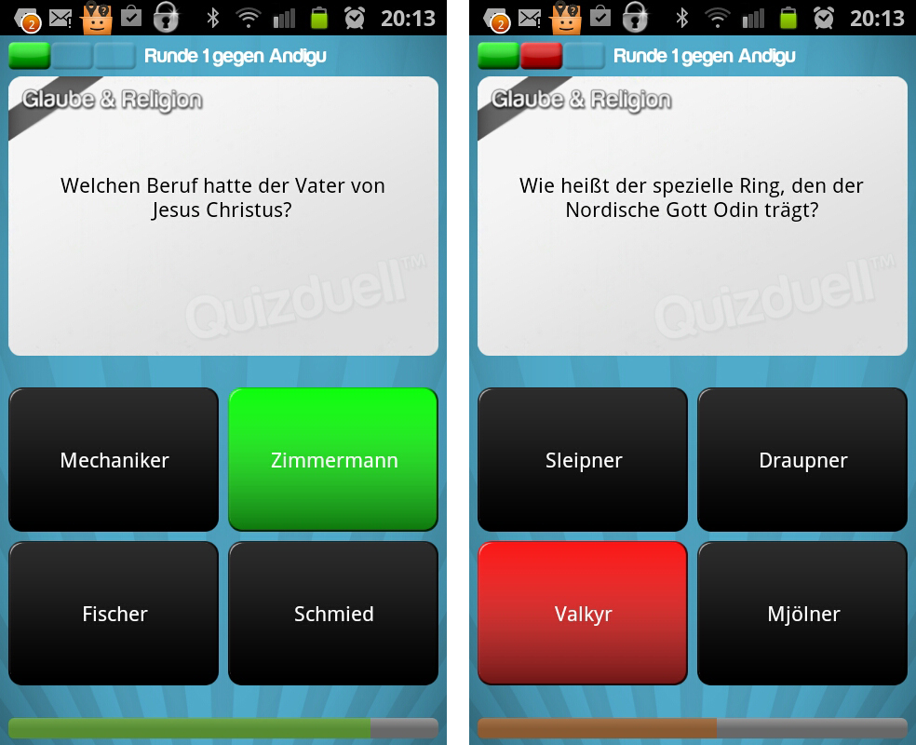
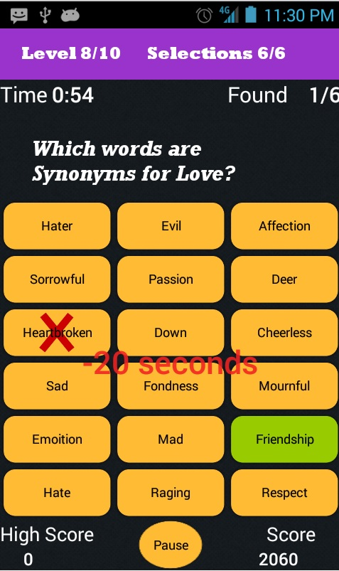
Ähnliche Spiele
Quizduell
Synonym Quiz

Slide 8
Milestones – Teil 1
Milestone | Datum | Aufgabe
 | 21.09 | Kickoff-Meeting
1. Milestone | 4.11 | Einarbeitung
 |  | Datenbank
 |  | Design-Überarbeitung
 |  | Feedback Protokolle
2. Milestone | 29.12 | Grundlegende Funktionen mit Dummy-Daten
 |  | Am Handy Funktionsfähig
 |  | Keine Serververbindung / 1 Spielmodus
3. Milestone | Mitte Februar | Schnittstelle App zu Datenbank (Webserver)
 |  | Version 1.0.0 150-200 Ankerwords

Slide 9
Milestones – Teil 2
Milestone | Soll | IST | Aufgabe
4. Milestone | Anfang März | Ende April | App installieren beim Kunden (Markus)
5. Milestone | Ende März | Mitte Mai | 2. Spielmodus
6. Milestone | Ende April | Anfang Juni | Feintuning Beta-Testing
7. Milestone | Mitte Mai |  | Umsetzung Feedback
 |  |  | Keine Usability Änderungen mehr
8. Milestone | Ende Juni |  | Ausbau, Verbesserung, etc.

